Slide 1
Научно-исследовательский институт сельскохозяйственной экономии и творчество
А.В. Чаянова на рубеже 1920-30-х годов: факты уроки для современности
А.В. Петриков, академик РАН

Slide 2
Актуальность темы:
А.В. Чаянов – не только выдающийся исследователь, но и организатор науки. НИИ сельскохозяйственной экономии – такой же результат его творчества, как и тексты научных монографий
Между тем судьба чаяновского института – «белое пятно» чаяноведения. В ряде публикаций даются недостоверные сведения о его деятельности в конце 1920-х годов и особенно в 1930-годы
Подходы Чаянова к организации исследований актуальны для сегодняшнего дня

Slide 3
Хронология реорганизаций НИИ сельскохозяйственной экономии
1928 г. - НИИ сельскохозяйственной экономии РАНИОН
1929 г.- НИИ сельскохозяйственной экономии ВАСХНИЛ
1929, 10 октября – объединение с Институтом крупного хозяйства, создание Института организации крупного сельского хозяйства и сельско-хозяйственной экономики
1930, 12 февраля – передача института из ведения Наркомпроса в Наркомзем СССР
1930, 8 апреля – переименование в НИИ экономики и организации социалистического земледелия
1930, 5 сентября – присоединение Института землеустройства и переселения
1931, декабрь – создание на базе института Всесоюзного научно-исследовательского совхозного института
1934 – передача института из ведения ВАСХНИЛ и Наркомзема СССР в Наркомат совхозов СССР

Slide 4
Научно-исследовательский институт сельскохозяйственной экономики 1928 г.,
Красные Ворота, Хоромный туп. 9.
Директор - Чаянов А.В.
Зам по учебной части – Дубровский С.М.
Зам по адм. фин. части – Черномордин С.И.
Члены коллегии: Кувшинов И.С., Лященко П.И.,
Теодорович И.А., Цилько Ф.А., Челинцев А.Н.
Ученый секретарь – Курбатов Н.
Секр. –Журавлев Ф.И.

Slide 5
Кабинеты
Секции
Организация сельского хозяйства, сельскохозяйственной таксации и счетоводства | Чаянов А.В., Челинцев А.Н.
Обществ. агрономии | Фабрикант А.О.
Сельскохозяйственной экономии | Макаров Н.П.
Сельскохозяйственной статистики | Литошенко Л.Н.
Экономической географии | Рыбников А.А.
Конъюнктуры сельск. хозяйства | Кондратьев Н.Д.
Землеустройства и земельных отношений | Першин П.Н.
Сельскохозяйственного кредита | Железнов В.Я.
Сельскохозяйственной кооперации | Чаянов А.В., Цилько Ф.А.
История аграрных отношений | Яковлев Я.А.
Свеклосахарная | Чаянов А.В.
Садово-огородная | Гонтарева И.И.
Крупных хозяйств | Чаянов А.В., Кувшинов И.С.
Кустарно-промысловая | Торнеус И.А.
Краеведения и местных музеев | Юньева Н.П.

Slide 6
Структура НИИ крупного хозяйства и с/х экономии (НИОКСХЭ), 15.03.1930 г.
 | Численность, чел.
Отдел совхозов | 57
Отдел колхозов | 46
Отдел планирования | 35
Отдел труда | 30
Бюро рационализации опытного дела | 4
Коллегия | 5
Библиотека и Библиографическое бюро | 14
Бюро статистики | 55
Канцелярский и технический персонал | 32
Отдел подготовки кадров | 2
Ленинградское Отделение института | 40
Всего | 320

Slide 7
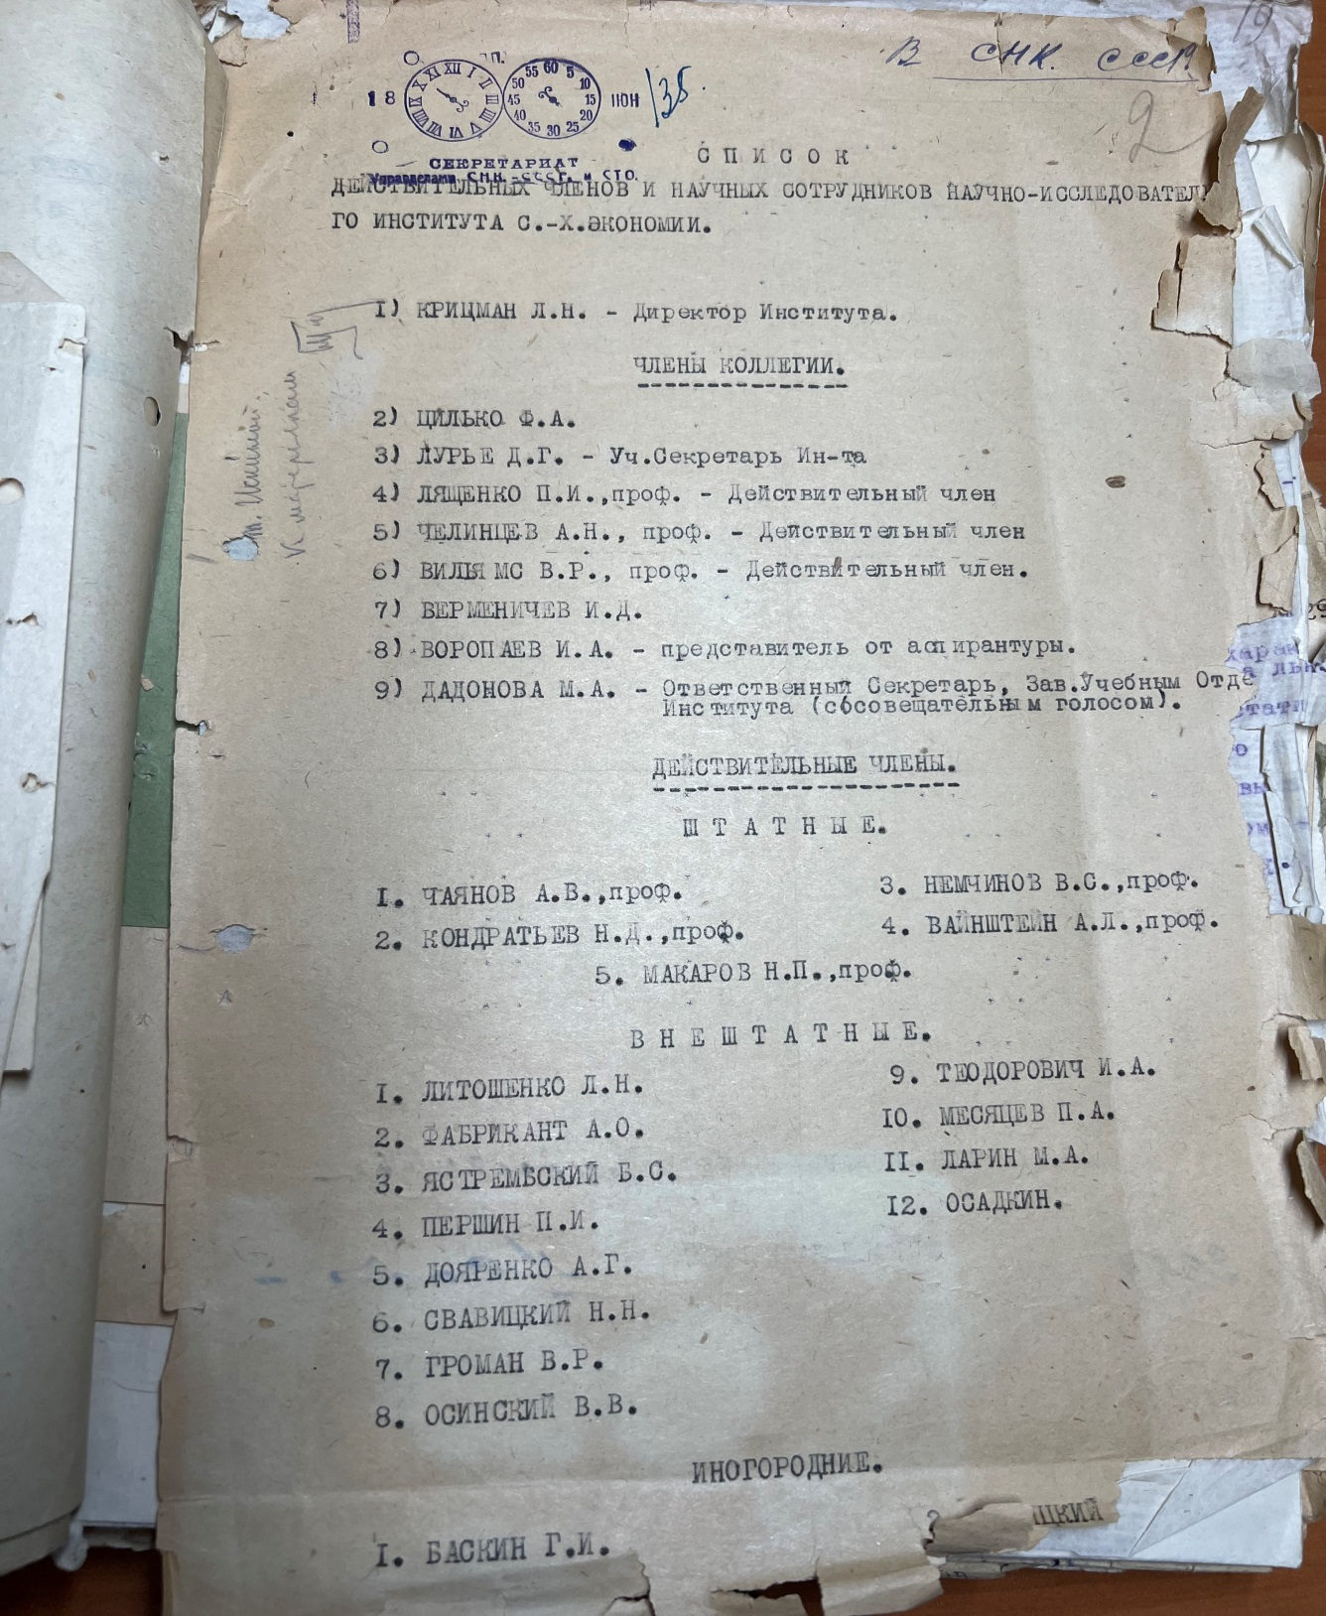

Slide 8
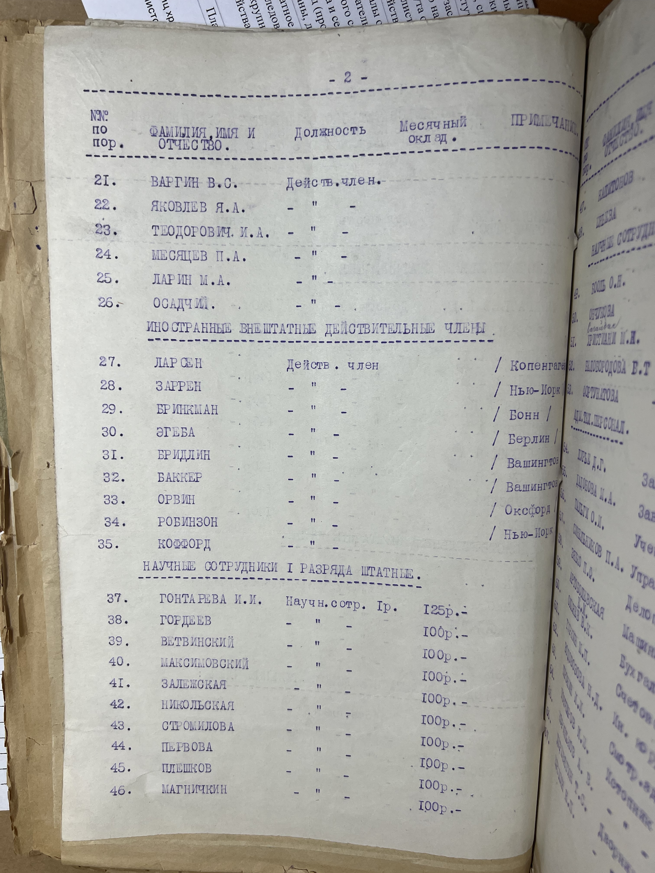

Slide 9
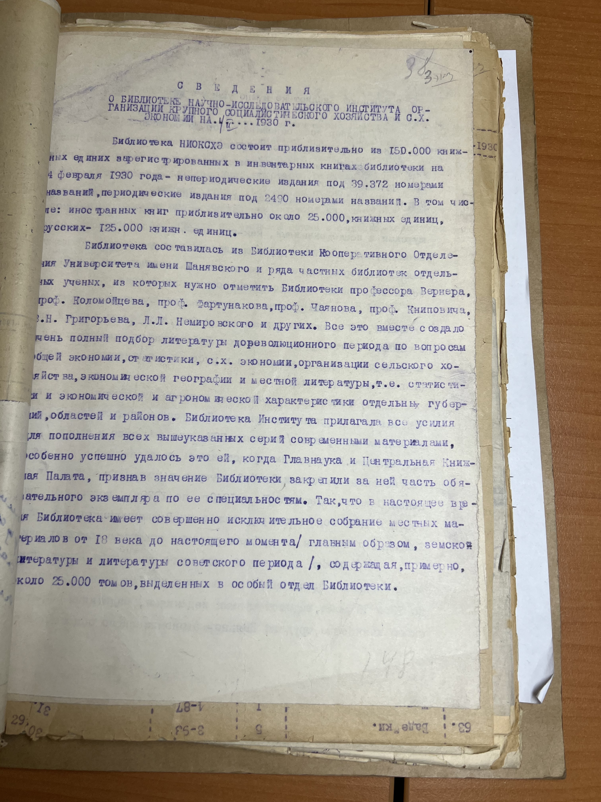

Slide 10
Участие А.В. Чаянова в органах управления и комиссиях НИОКСХЭ
с 1 января по 21 июня 1930 г.
Член Коллегии института
Заведующий отделом совхозов до 20 мая
Член Президиума отдела совхозов
Заведующий отделом совхозов волокнистых и южных технических культур с 20 мая
Участие в Комиссиях:
- для разработки методов составления оргпланов колхозов и совхозов районов сплошной коллективизации и отчётности и учёта по ним (17 января), член «тройки» Комиссии
- для составления проекта контрольных цифр института на 1930-31 гг. (15 марта)
- по строительству здания института (28 мая)
- по обследованию практической работы Ленинградского отделения института (12 июня)

Slide 11
Публичные выступления и работа А.В. Чаянова в НИОКСХЭ с 1.01. по 21.06. 1930 г.
Участие в заседаниях Бюро Коллегии (в 12-ти из 15-ти запротоколированных заседаний).
14.01. – обсуждение доклада о работе Дигорского комбината.
26.01. – информация на заседании Бюро о конференции по орг. плану совхозов (созыв конференции 5 марта).
15.03. - доклад отдела совхозов (А.В. Чаянова) о работе П.И. Грекова (о приглашении его в институт из Зернотреста).
15.03. - обсуждение доклада Я.А. Анисимова о счетоводстве и оплате труда в колхозах.
19.03.- обсуждение доклада о плане работ по экономике и организации в Институте кукурузы ВАСХНИЛ. А.В. Чаянов открывает дискуссию.
22.03. – 15.04. – в учебно-показательный совхоз и совхоз «Гигант»
20.04. – доклад «Программа совещаний по вопросам рационализации счетоводства крупных хозяйств в социалистическом секторе сельского хозяйства СССР»

Slide 12
Публичные выступления и работа А.В. Чаянова в НИОКСХЭ с 1.01. по 21.06. 1930 г. (продолжение)
10.05. – утверждение (в основном) Бюро Коллегии института проекта форм учёта и отчётности в совхозах (разработка отдела совхозов)
10.05. – решение Бюро о проведении 10.06. конференции по формам учёта и отчётности; ответственный – отдел совхозов (П.И. Греков); «просить проф. Чаянова принять участие в конференции». Доклад на совещании совхозного сектора Наркомзема СССР сделать П.И. Грекову
01.06. – принятие в основном программы работ отдела волокнистых и южных технических культур (заведующий А.В. Чаянов) на период до октября; предложить разработать программу на 1930-31 г.

Slide 13
Благодарю за внимание!

